Slide 1

DAQ v3.0
Audrey Lauer, Project Lead
Notes:
Cover Page slide

Slide 2
Architecture Générale
Objectif de l’année :
Que le DAQ marche
Granularisation des systèmes
Installation de senseurs dans la voiture
Notes:
Content Slide

Slide 3
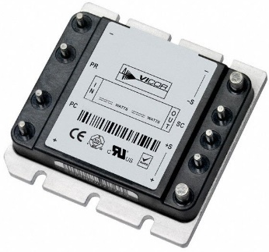
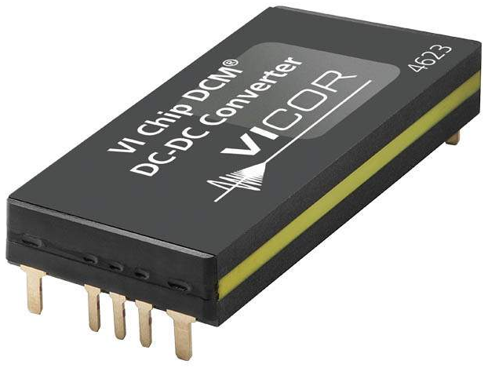
24V DCDC Converter
V300B24C250BL
DCM300P240T600A40
Changement de modèle :
Plage de tension similaire et compatible :
Entrée : 200 – 420 VDC
Sortie : 21.6 V – 26.4 VDC Trim
Augmentation de la densité de puissance :
100W/in3 à 1239 W/in3
Réduction de la taille
Surfacique : 2.96x
Volumique (incluant heatsink et fan) : 2.11x
Notes:
Content Slide

Slide 4
24V DCDC Converter
Sélection du heatsink et de la fan :
Simulation thermique Vicor PowerBench :
Worst Case Scenario Utilisé :
Température de l’air ambiant : 60C.
Consommation Constante : 10A @ 25VDC.
Tension d’entrée : 300VDC.
Résultat :
Avec le plus petit heatsink (Top, Transverse, 11mm) et une fan de 60x60x25mm @ 33.0 CFM.
Température constante de : 119C < 125C.
Solution si Surchauffe trop :
Heatsink 19mm Top Transverse disponible : 107C avec même air flow.
Fan de 60x60x38mm @ 86.0 CFM : Dépasse la lim. air flow du sim.
Notes:
Content Slide

Slide 5
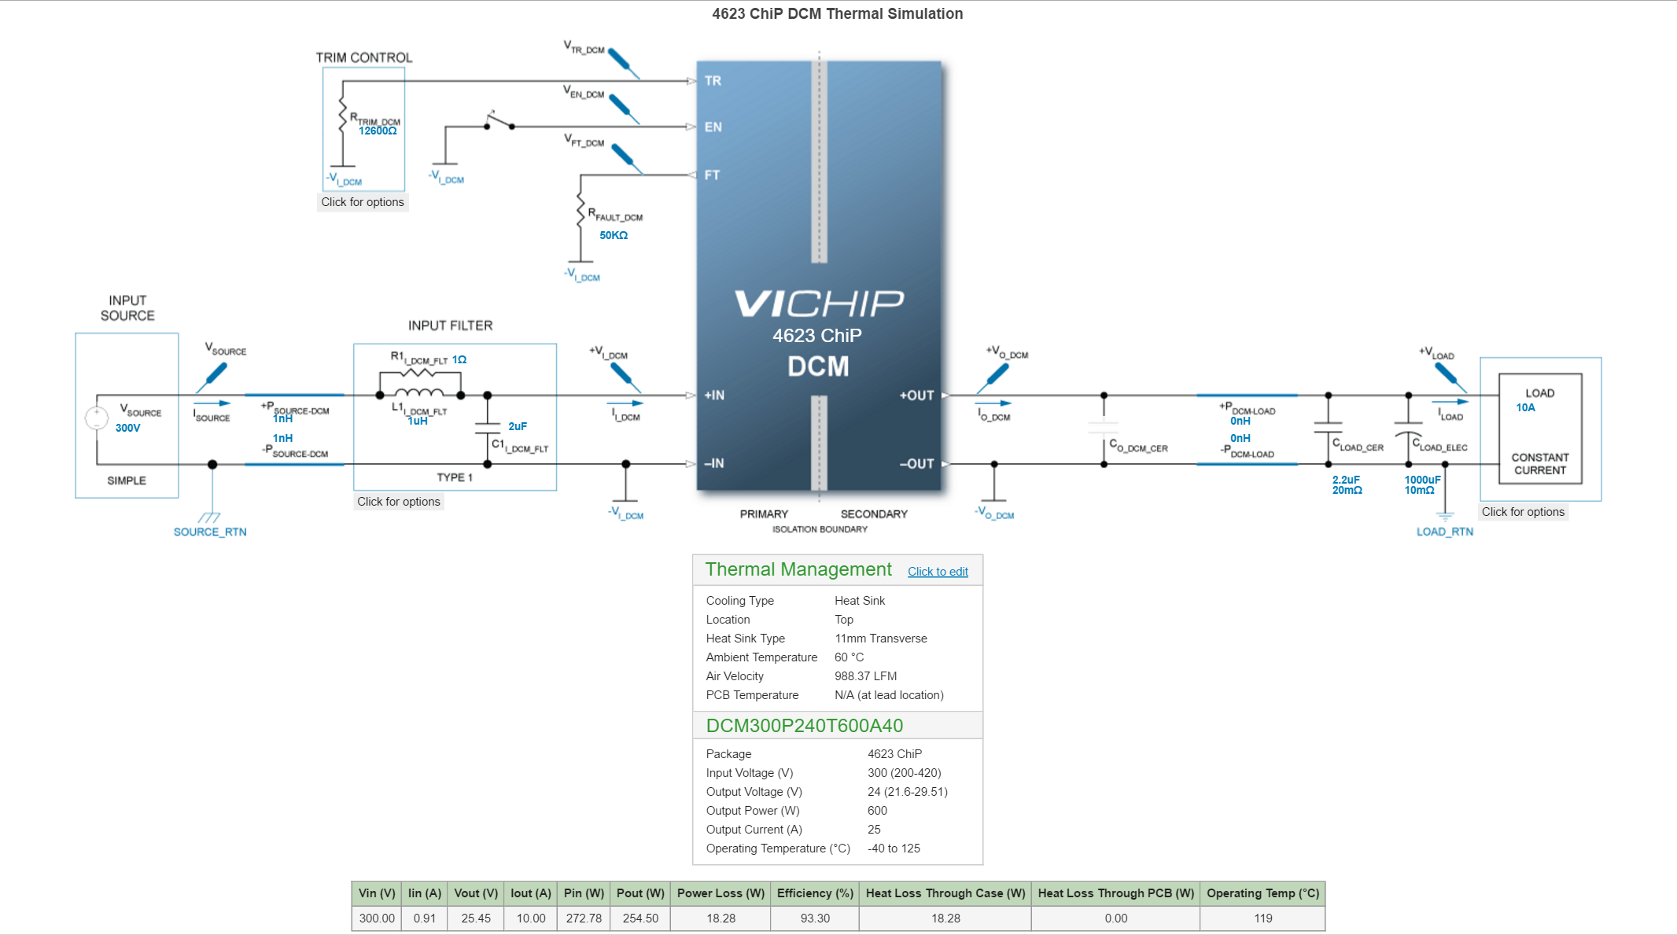
24V DCDC Converter
Notes:
Content Slide

Slide 6
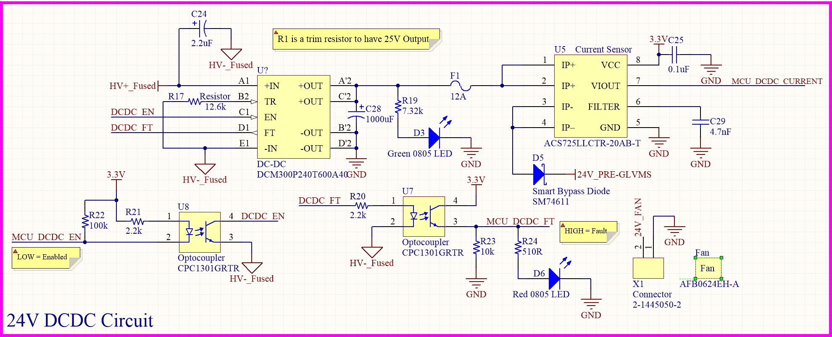
24V DCDC Converter
Notes:
Content Slide

Slide 7
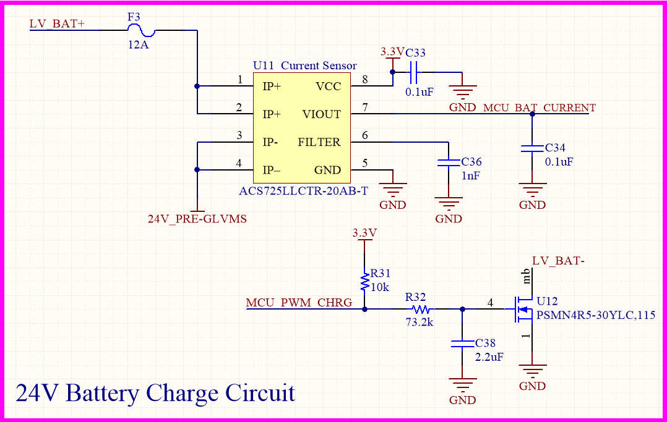
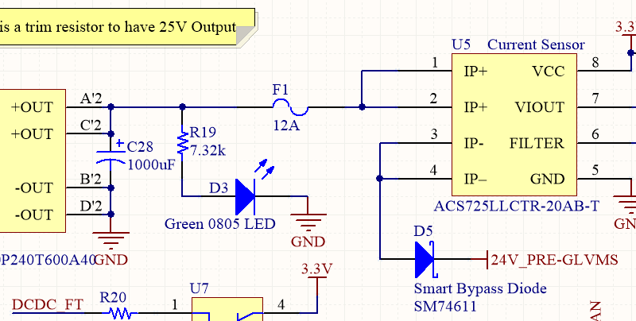
LV Battery Charge Circuit
Amélioration de la solution que l’année passée:
Ajout d’une diode pour empêcher les fuites au travers du DCDC.
Notes:
Content Slide

Slide 8
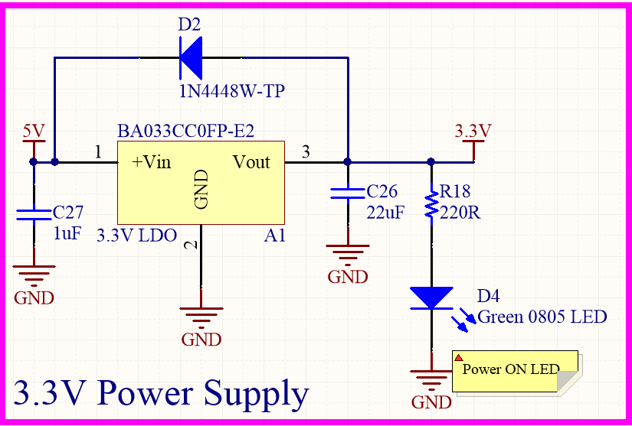
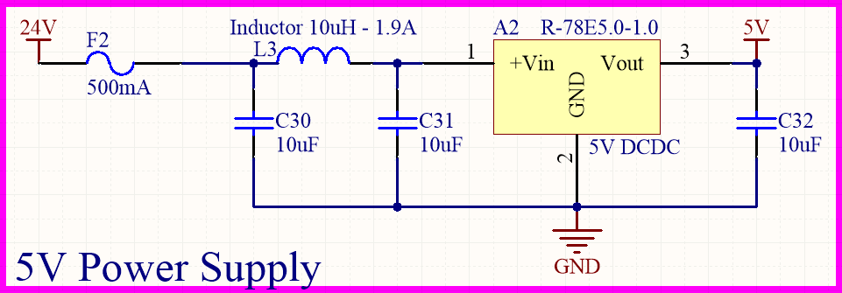
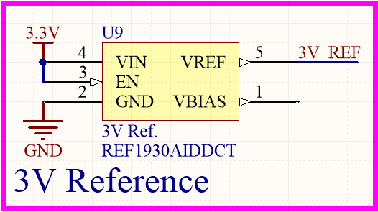
Other LV Power Supplies
5VDC Supply: 5W Switching DCDC.
3.3VDC Supply: 3.3W LDO.
3V Reference for MCU/ADC.
Notes:
Content Slide

Slide 9
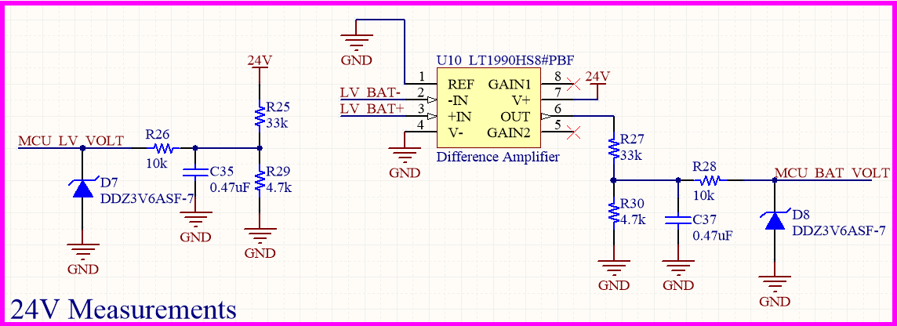
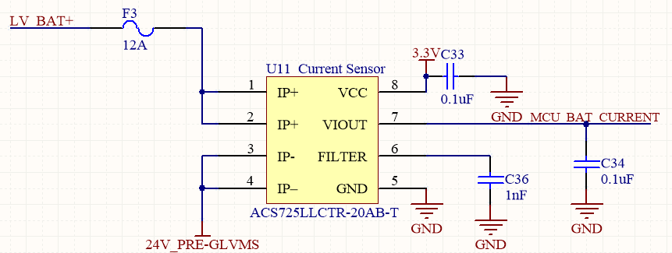
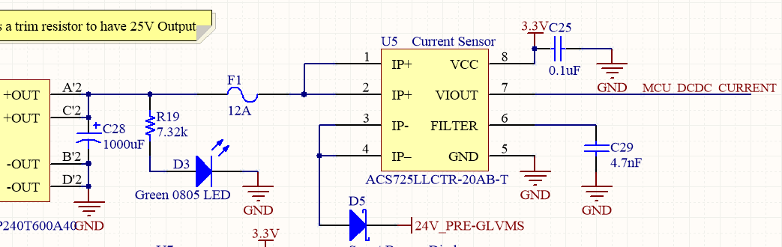
Voltage And Current Measurments
LV Battery Voltage and Current Measurement for charge algorithm.
DCDC Current and LV Bus Voltage Measurement for data acquisition.
Current Sensors: Allegro MicroSystems ACS725 Hall Sensor
Notes:
Content Slide

Slide 10
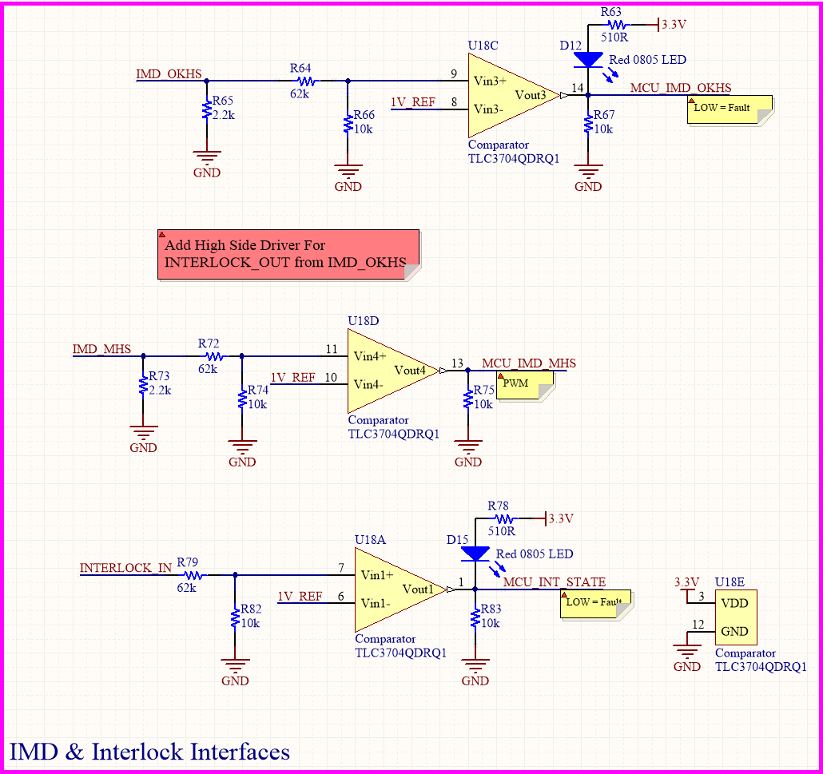
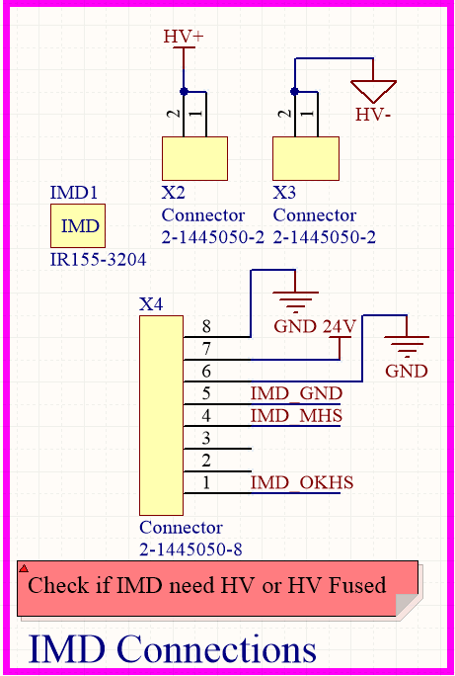
IMD & Interlock Interfaces
Même IMD que dicté par les règlements : Bender IR155-3204.
Même interface que l’année passé : TI TLC3704QDRQ1 Quad Comp.
À rajouter : Interlock Supply - ON/OFF HSD VND7050AJ12 with TSAL
Notes:
Content Slide

Slide 11
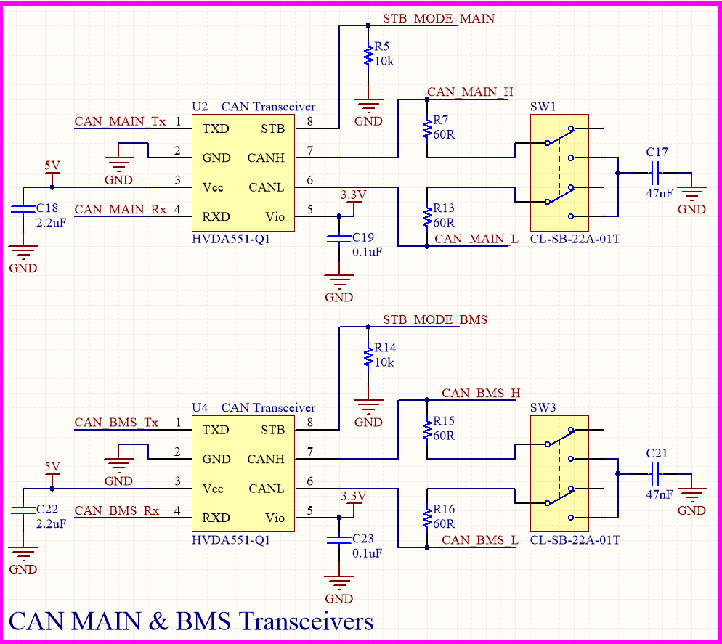
CAN Transceivers
Même circuit que l’année passé + switch pour résistances terminaisons.
Notes:
Content Slide

Slide 12
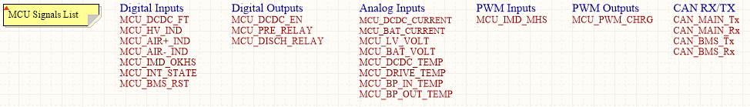
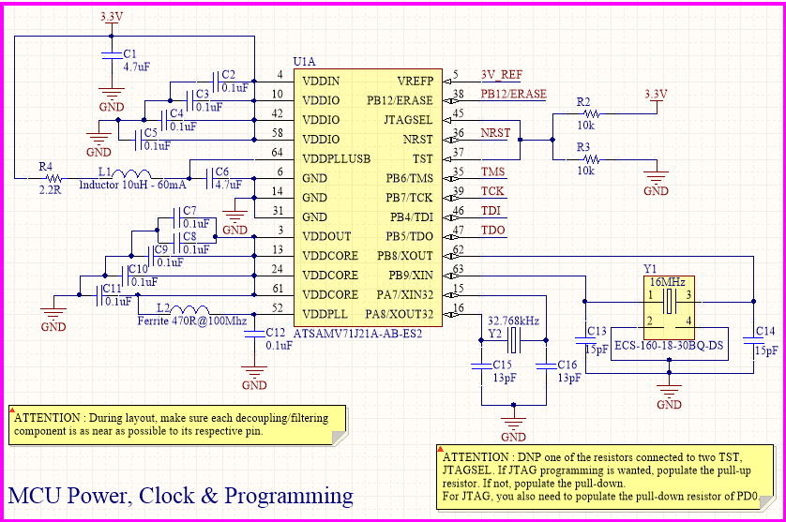
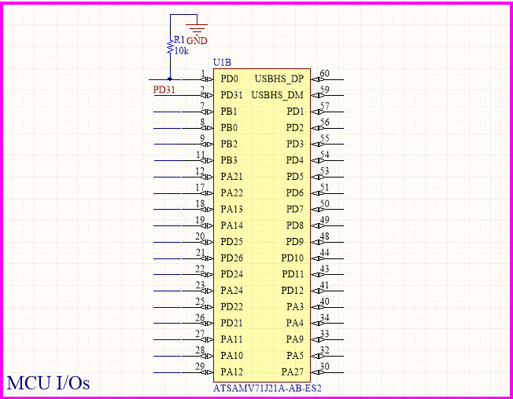
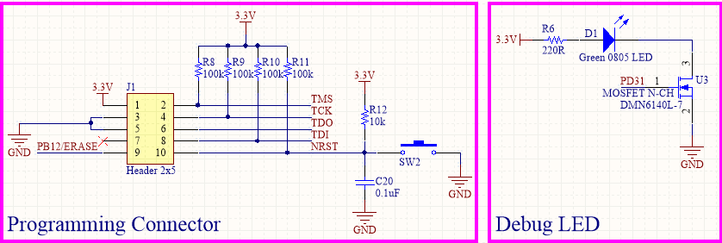
MCU
Changement de MCU pour le nouveau Atmel SAM V71.
Notes:
Content Slide

Slide 13
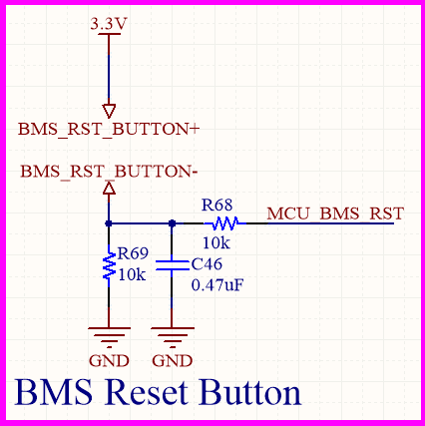
BMS Reset Button
Interface digitale simple allant du bouton au MCU.
Notes:
Content Slide

Slide 14
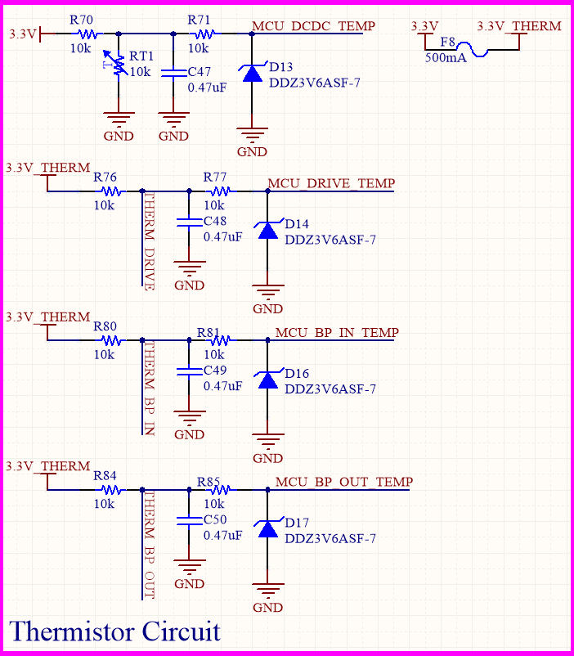
Thermistor Circuit
Thermistor pour mesurer la température de divers éléments:
DCDC Temo. : S’assurer de ne pas avoir de problèmes de surchauffe avec le nouveau DCDC.
Drive : S’assurer que le nouveau packaging garde la température à un bon.
BP IN & OUT : S’assurer que le cooling fait un bon travail.
Autre?
Notes:
Content Slide

Slide 15
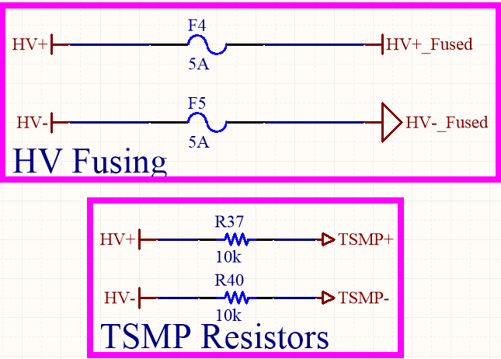
TSMP & Fuses
TSMP
Comme l’année passée : en accord avec les règlements.
HV Fusing
Fusé à l’entrée du PCB pour tous les systèmes sauf pour TSMP, IMD et Precharge/Discharge Circuits (ces derniers ont leur propres fuses).
Notes:
Content Slide

Slide 16
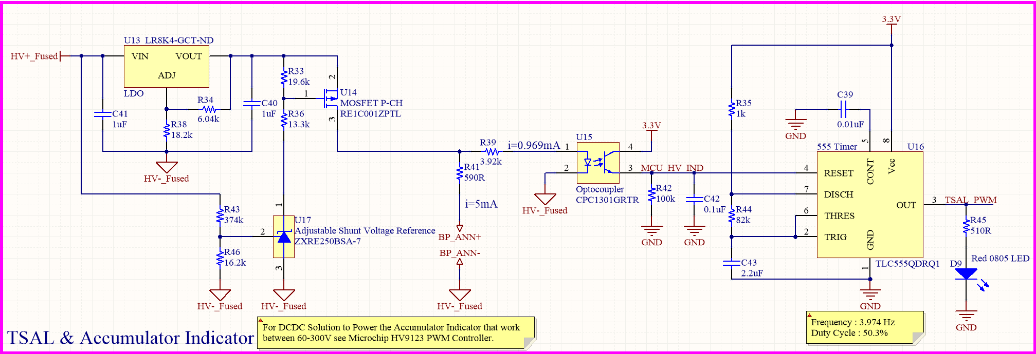
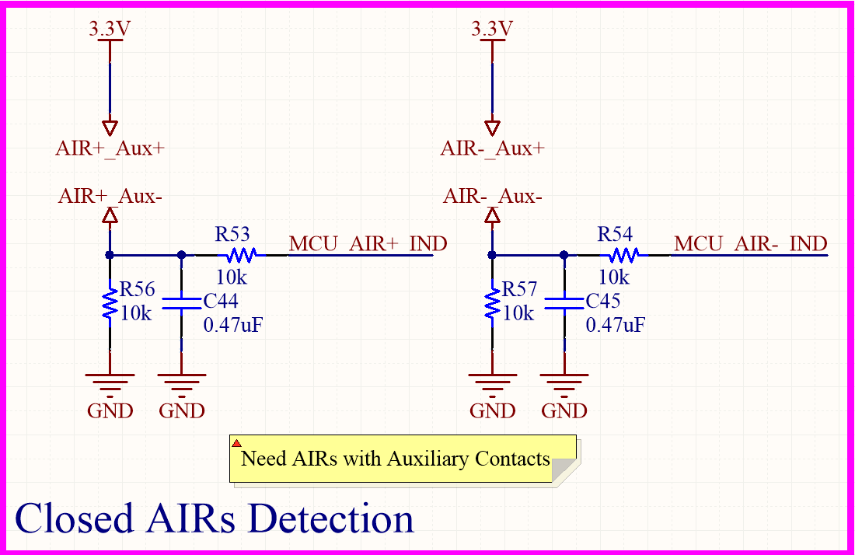
TSAL & Accumulator Indicator
Détection du 60V comme l’année passé pour la TSAL et la Accumulator Ind.
Alimentation du Acc. Ind. directement avec le LDO:
Moins efficace qu’un DCDC (Pertes de 1-2W), mais on sauve beaucoup en complexité et en espace sur le PCB.
Détection de la fermeture des relais :
Gardé cette détection pour la sécurité. (Détection de contacteur soudé)
Effectué avec des relais à contacteurs auxiliaires pour une meilleure isolation et une plus grande simplicité.
Notes:
Content Slide

Slide 17
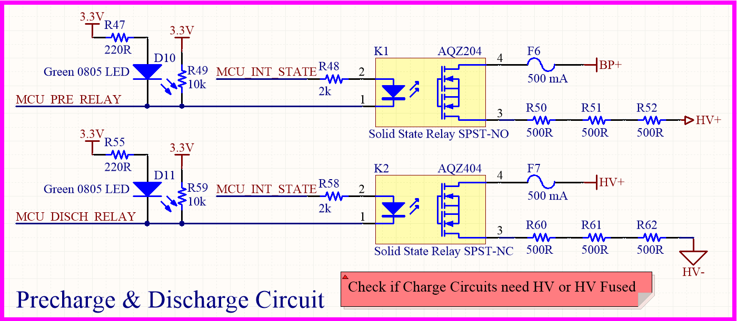
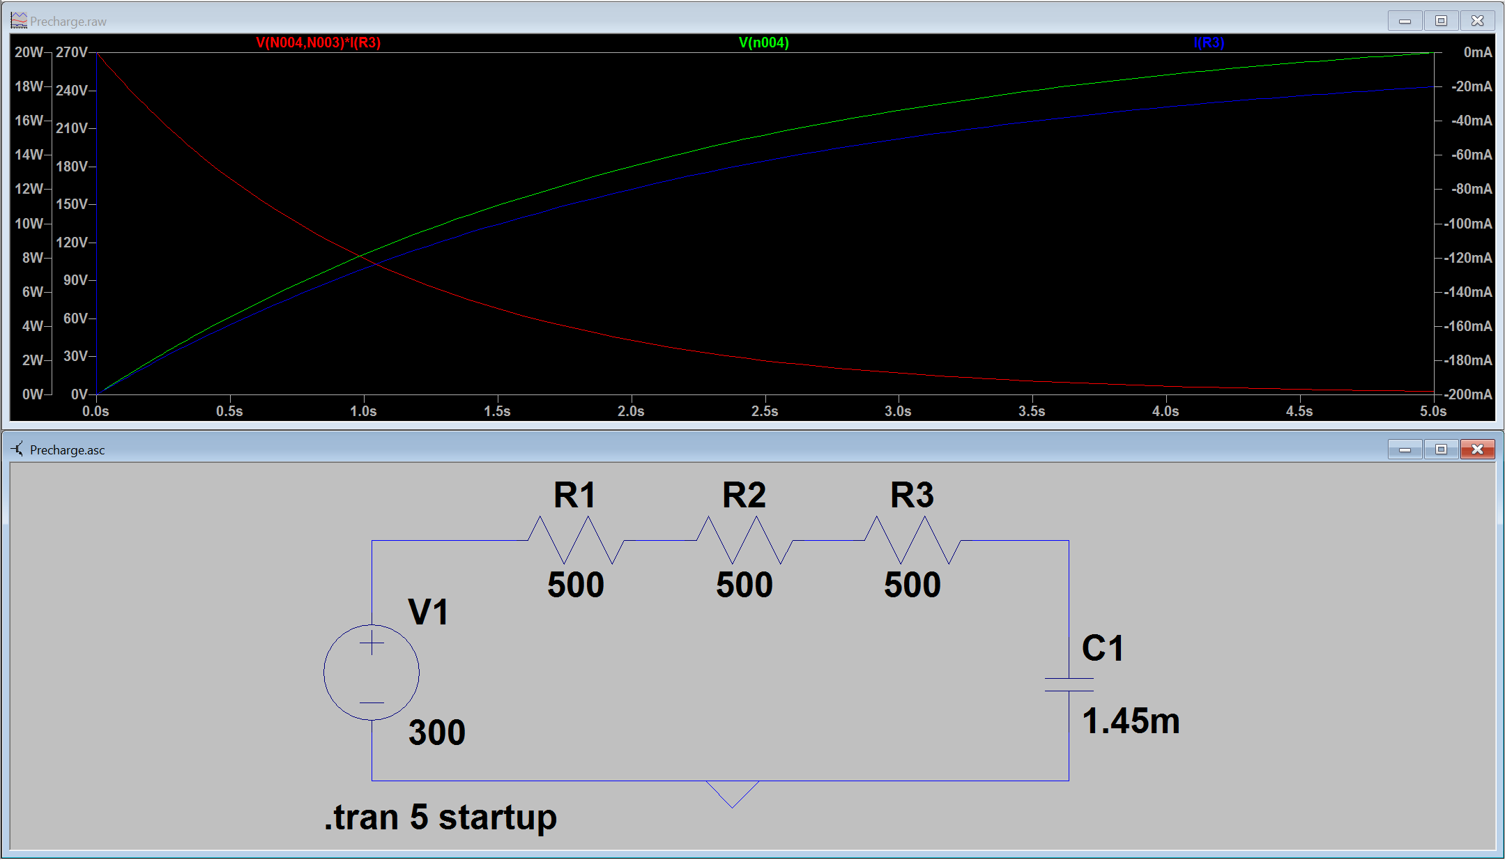
Precharge & Discharge Circuits
Réduction de l’espace occupé par les relais:
Changement des reed relais par des Solid State Relay.
Alimentation des Solid State Relay directement par le MCU : 1mA de consommation.
Même résistances que l’années passé : petit et efficace.
Notes:
Content Slide

Slide 18
À Compléter
HSD
Interlock, TSAL, Pump x2, Fans x?, DAC Module, Dash?, TCS?
LSD
AIRs grounding for BMS Interlock.
HV Current Sensor
Calcul du SOC
Mesure de la tension totale? Ou l’addition des valeurs des BMS Slaves est OK?
7-segment display
Debug et Info.
SOC Indicator
Affichage à l’arrière du BP.
Indication utile durant la charge hors véhicule.
Connectors
Notes:
Content Slide

Slide 19
Information générale Courriel : info@eracing.polymtl.ca
Adresse postale C.P. 6079, succ. Centre-Ville Montréal (Québec) Canada H3C 3A7 www.eracing.polymtl.ca | POLY eRacing – Formule Électrique École Polytechnique de Montréal 2900, boul. Édouard-Montpetit 2500, ch. de Polytechnique, M-5503 Montréal (Québec) Canada H3T 1J4
Notes:
Final Slide

